Slide 1

«Формування патріотичних та громадянських якостей, морально-етичних принципів особистості в умовах НУШ»
Підготувала
Вчитель початкових класів
Аліна МУХА

Slide 2





Актуальність теми базується на тих подіях, що відбуваються в нашій державі, в нашому суспільстві. Саме вони ставлять перед школою, а значить, перед кожним із нас завдання щодо вирішення важливих проблем виховання підростаючого покоління і, насамперед, патріотичного виховання як процесу цілеспрямованого, систематичного, організованого та планомірного впливу на свідомість молоді.

Slide 3
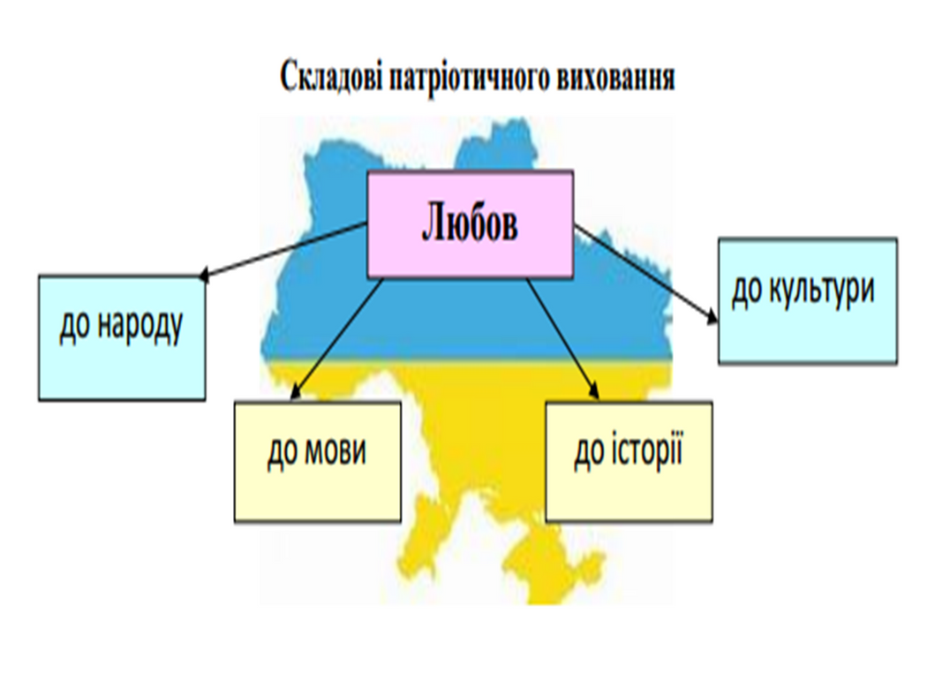

Slide 4
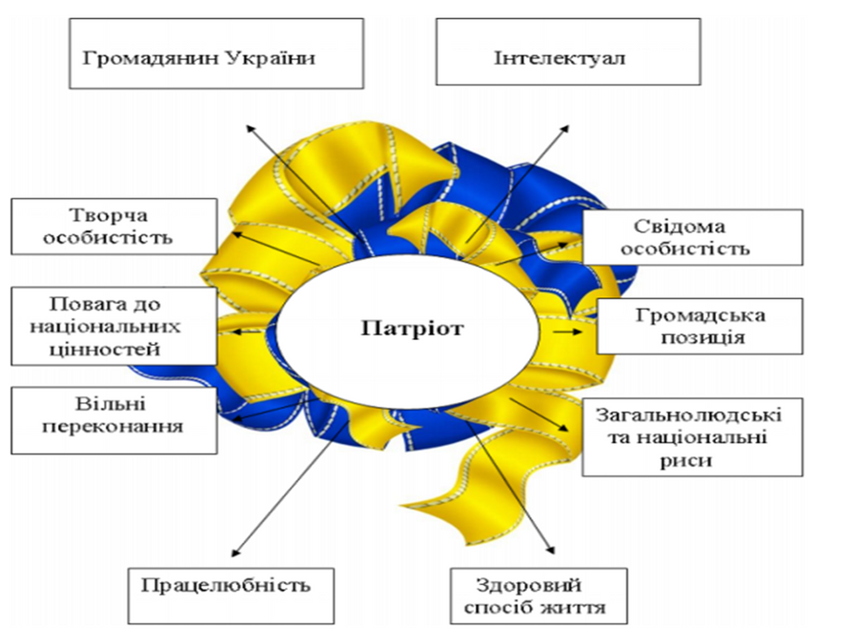

Slide 5
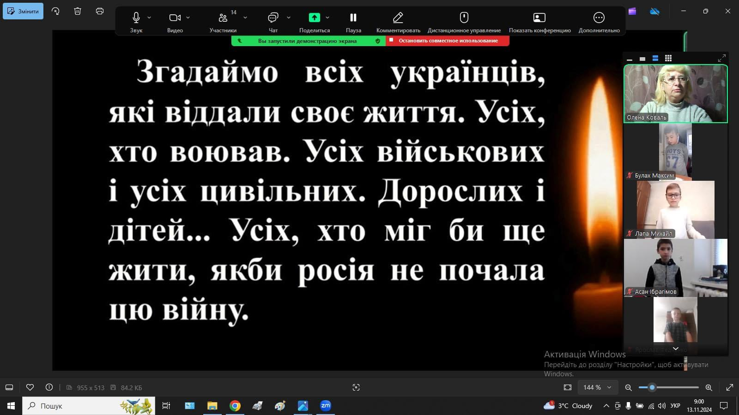
Хвилини мовчання

Slide 6
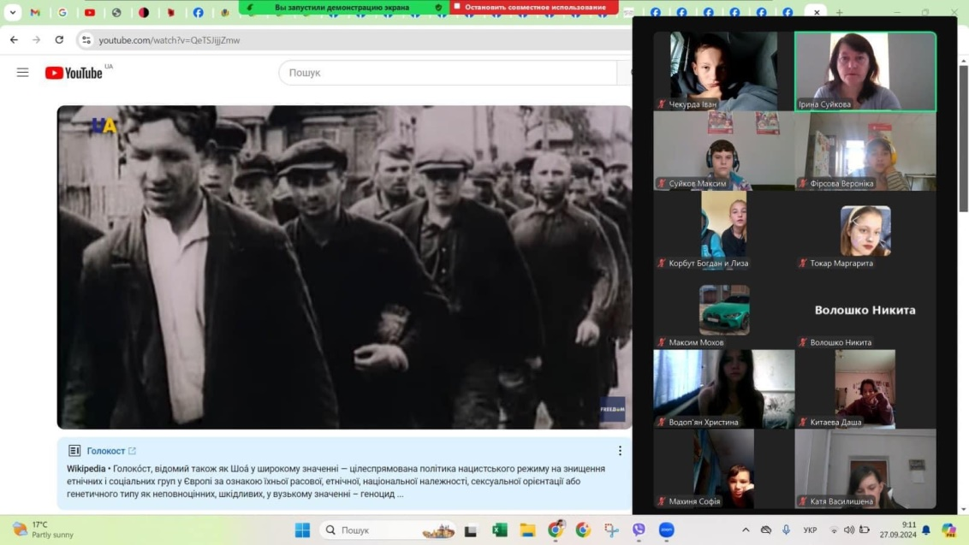
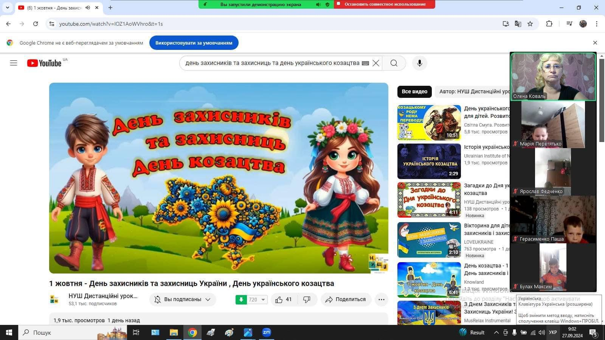
Виховні години

Slide 7
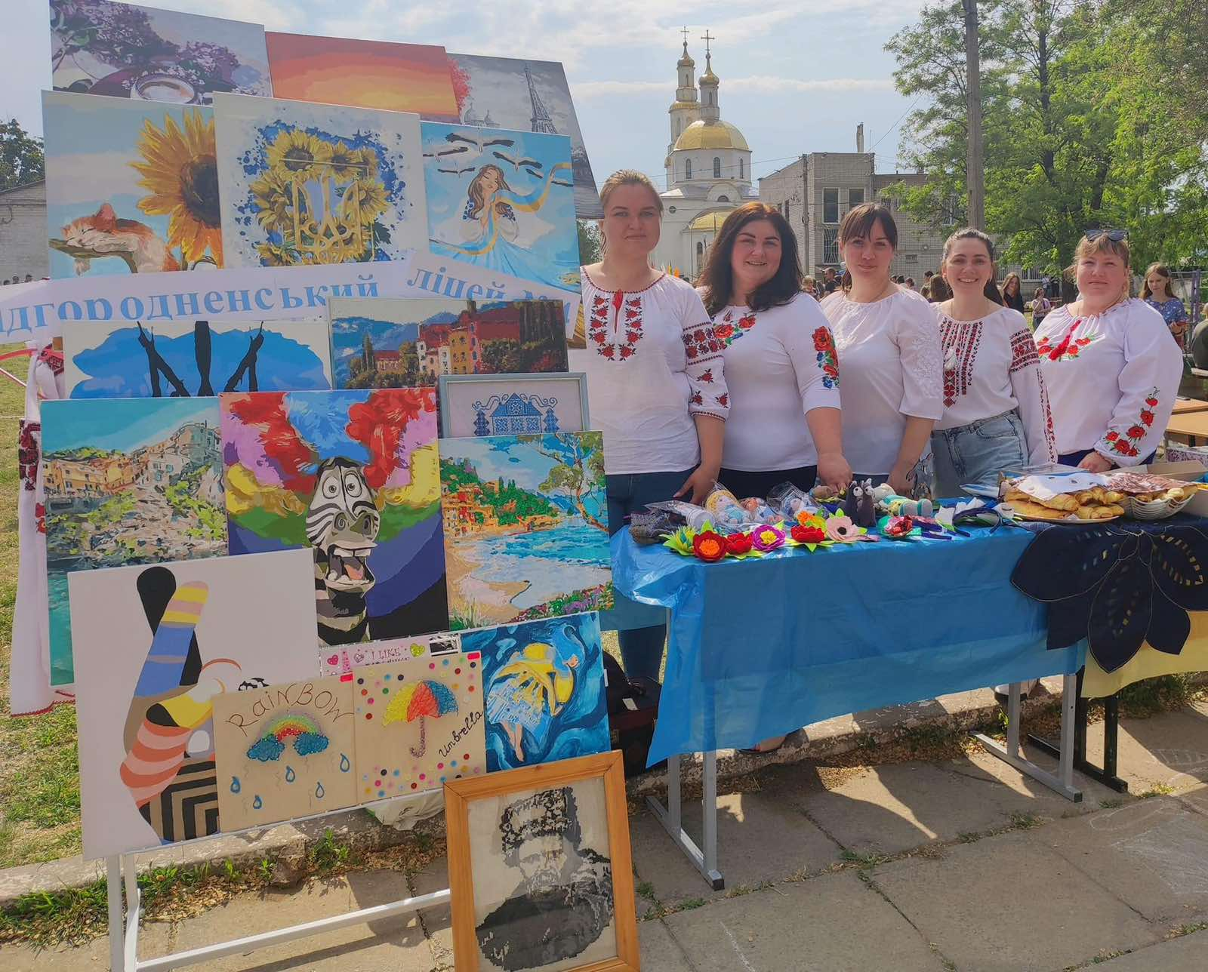
Благодійна ярмарка
на підтримку ЗСУ

Slide 8
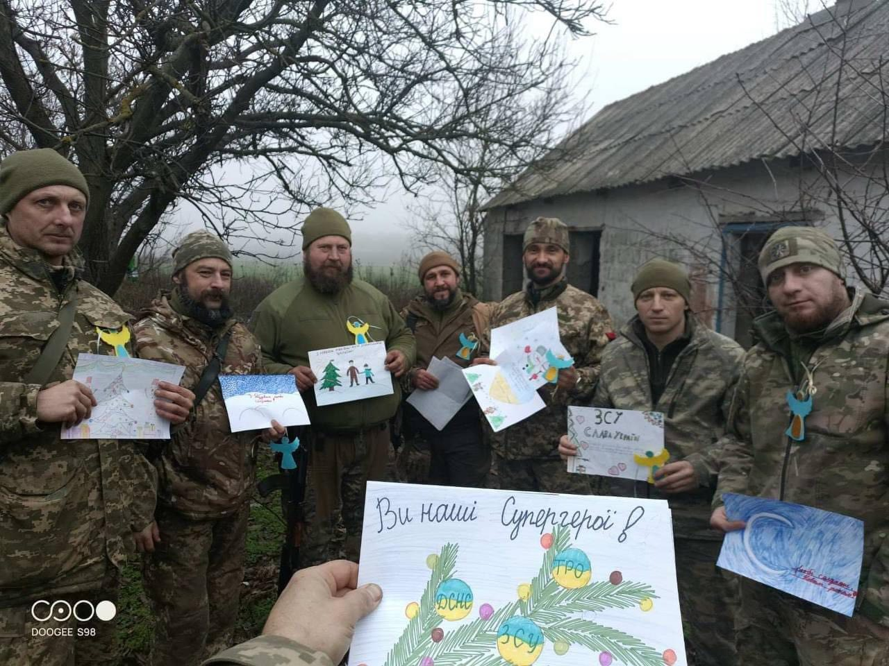
Патріотичні листівки, обереги, малюнки для воїнів

Slide 9
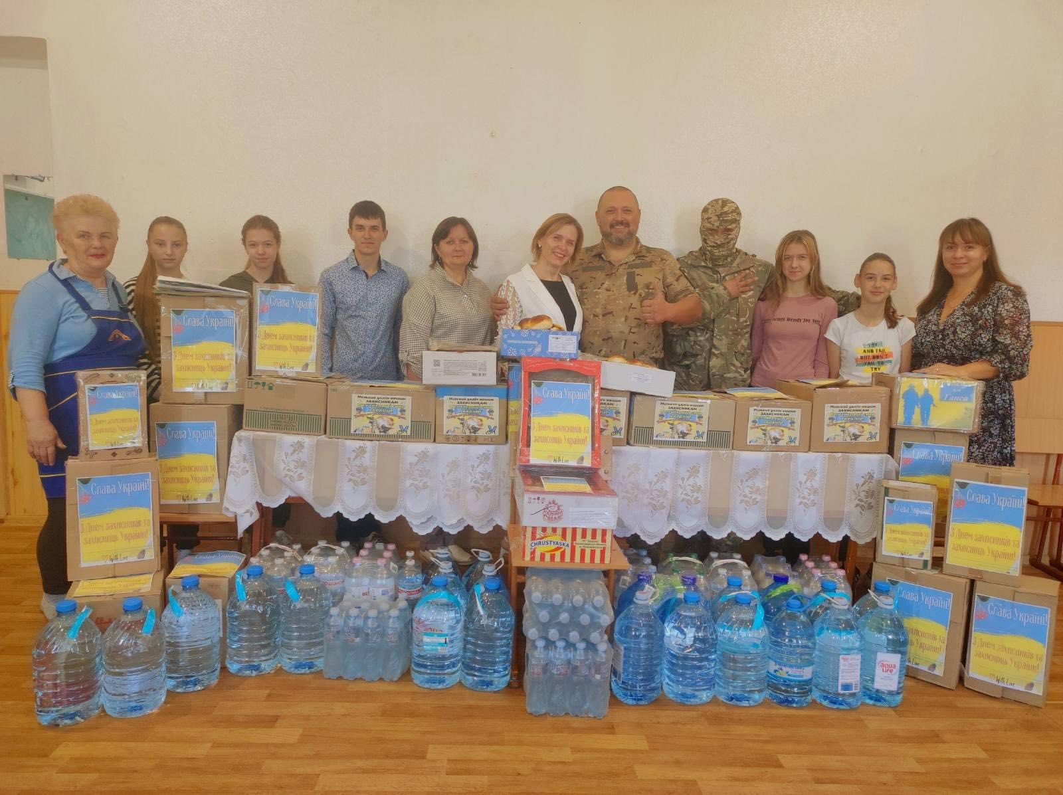
Благодійні акції

Slide 10
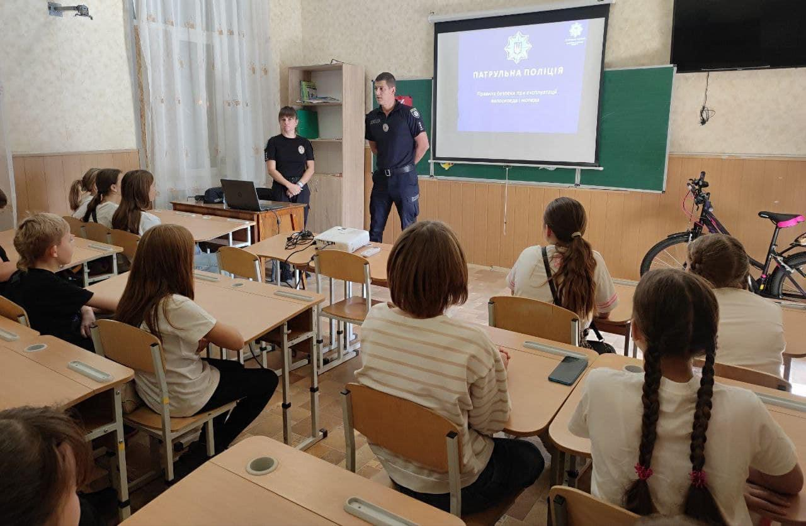
Бесіди з працівниками
поліції

Slide 11
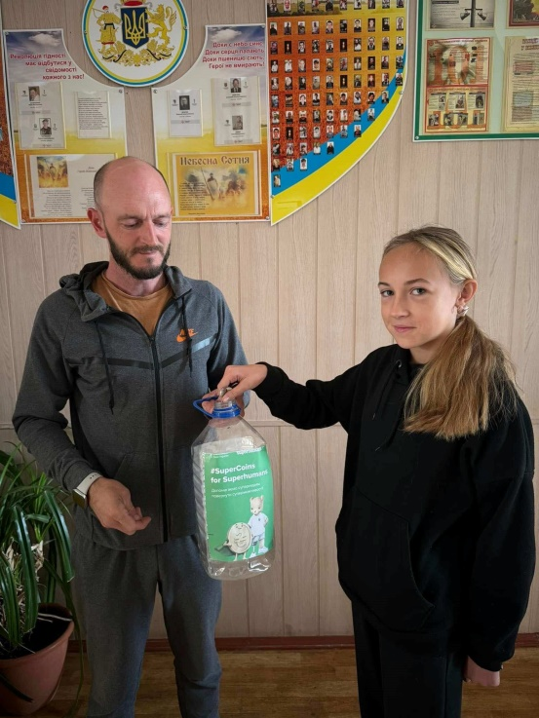
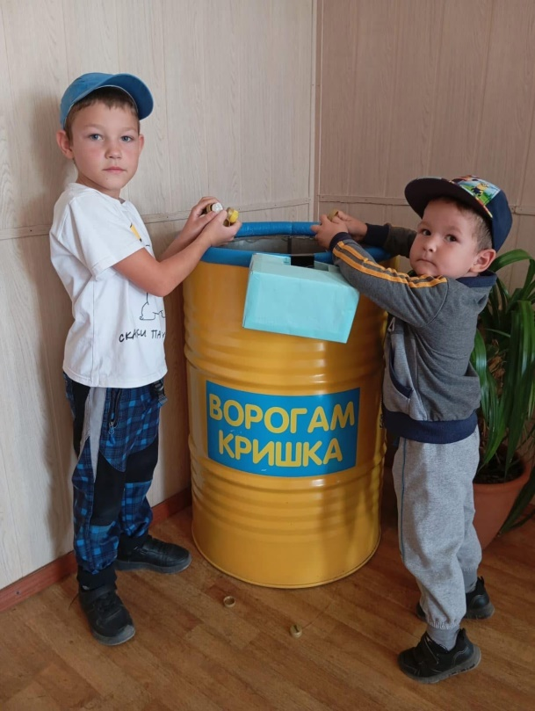
Благодійні акції/ збори

Slide 12
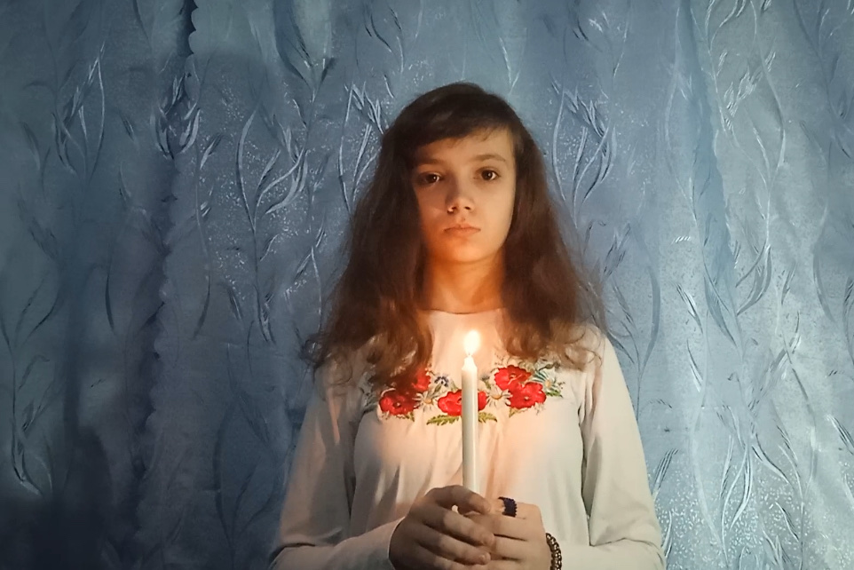
Приєднання дітей до загальнонаціональної-міжнародної акція, яка відбувається щорічно у День пам'яті жертв Голодомору в четверту суботу листопада

Slide 13
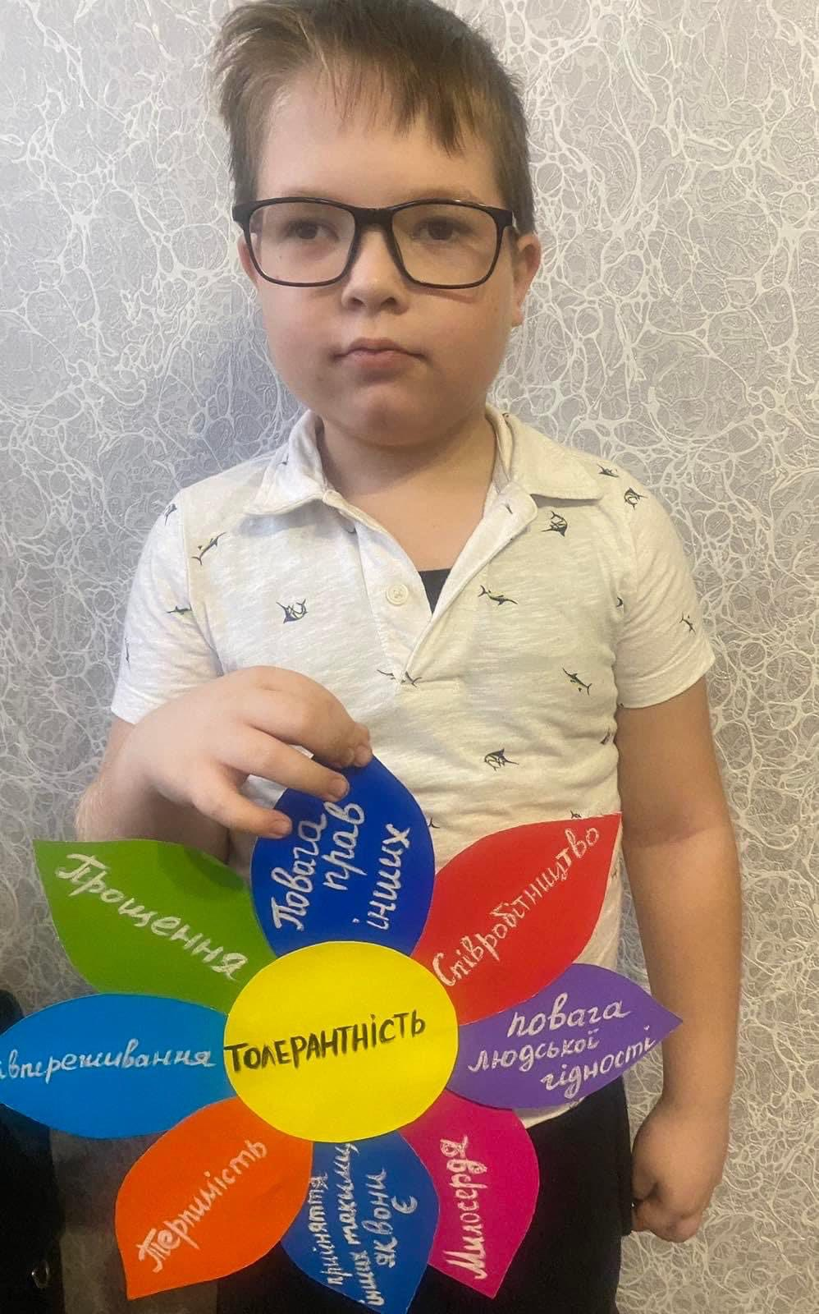
Тематичні акції, конкурси

Slide 14
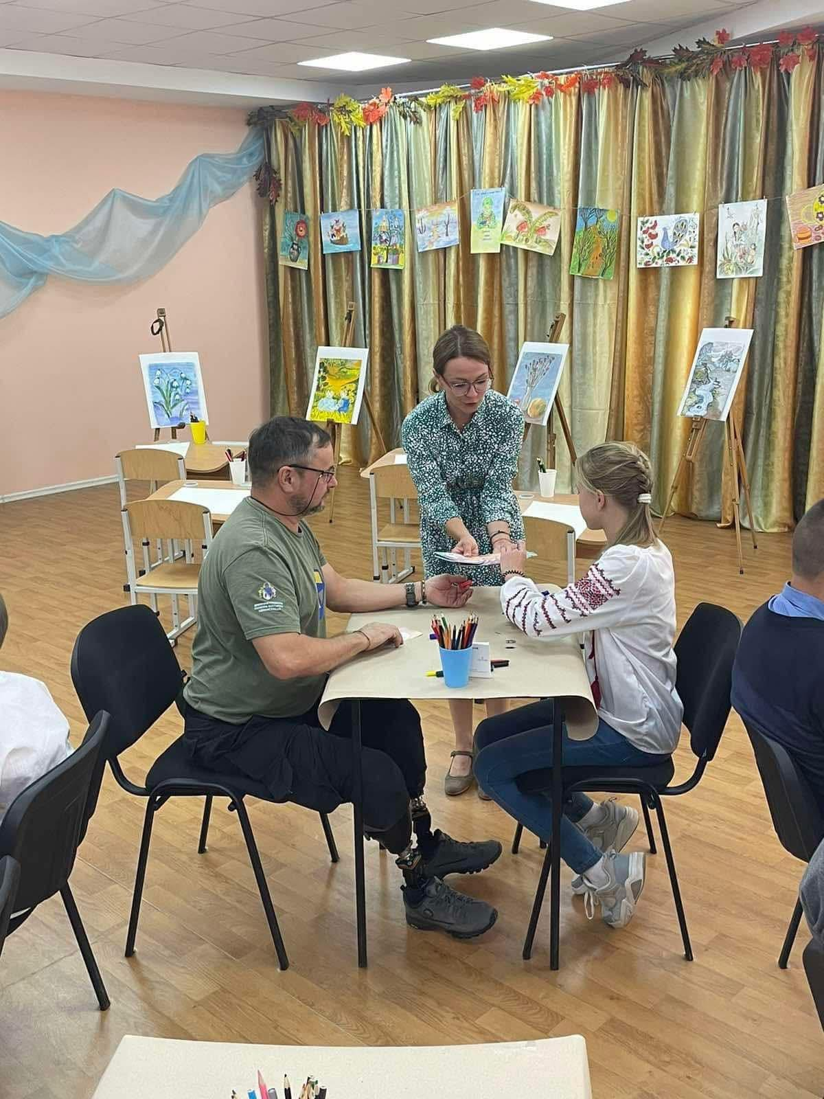
Участь у соціальних проєктах

Slide 15
Для ефективного формування патріотичних і громадських якостей учнів нової української школи потрібно :
сприйняття вихованцями знань про українську культуру;
застосування у виховній роботі елементів народознавства;
формування у позаурочний час правильного емоційно-естетичного фону;
створення ситуацій емоційного переживання учнями педагогічних установок на оволодіння національними цінностями;
усвідомлення знань про національну українську культуру;
орієнтація дитини на позитивні результати діяльності щодо засвоєння певних національних цінностей у родині та у школі.

Slide 16


Дякую
за увагу!

